Slide 1
Autor se představuje

Slide 2
Lipský rukopis Ms 1324
Rudolf Köpke datoval opis do 12. století. Jeho závěr upřesnil Bertold Bertholz, který po diskusi s Wilhelmem Weinbergem konstatoval, že se rukopis skládá z nepravidelně oříznutých pergamenových listů podružné kvality a že zhotovitel pracoval na zakázce kolem přelomu 12. a 13. století.
Klaus Naß však připomněl, že za kronikou následuje shodnou rukou pořízený katalog papežů do pontifikátu Hadriána IV. (1154–1159). Dále upozornil, že opis byl pořízen podle předlohy, k níž měl přístup kompilátor zvaný Annalista Saxo, který v Magdeburgu mezi léty 1148–1152, kdy sestavil říšskou, letopisecky strukturovanou kroniku.
Lipský rukopis proto musel vzniknout v polovině 12. století, čili krátce, dvě, nejvýše tři dekády po Kosmově smrti. Jak si ale vysvětlit nezvyklý, poměrům ve svatovítské kapitule neodpovídající oděv a jeho barevnost?
Kosmas se v kronice zmínil o zásluhách probošta Marka, kterého obdivoval pro jeho učenost a zásluhy při správě svatovítské kapituly. Kanovníkům totiž zajistil důstojné příjmy a oděv (religionis habitum), aby na kůru nesloužili ve světském šatstvu (II/26, s. 119).
Rudolf Köpke, Cosmae decani Pragensis Chronica Boemorum, Hannover 1851 (MGH SS IX), s. 22.
B. Bretholz, W. Weinberger, Chronica Boemorum, s. LIV.
Klaus Naß, Die Reichschronik des Annalista Saxo und die sächsische Geschichtsschreibung im 12. Jahrhundert, Hannover 1996 (MGH Schriften 41), s. 254–255, pozn. 908.

Slide 3
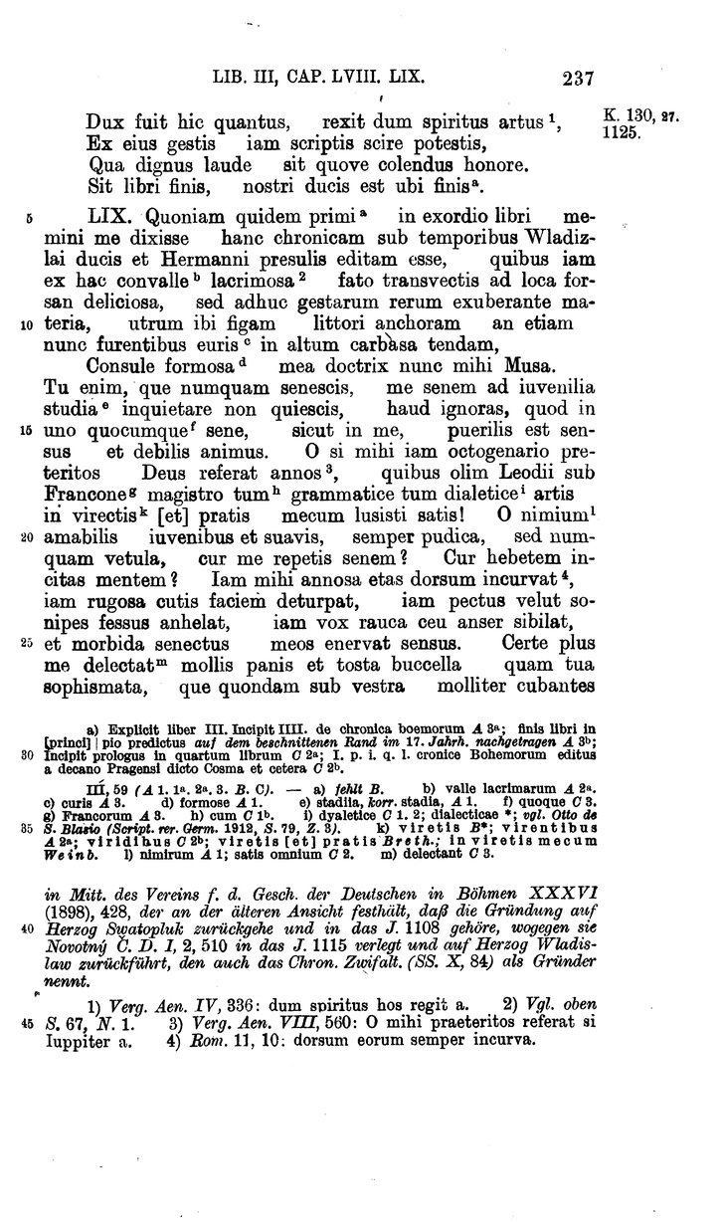
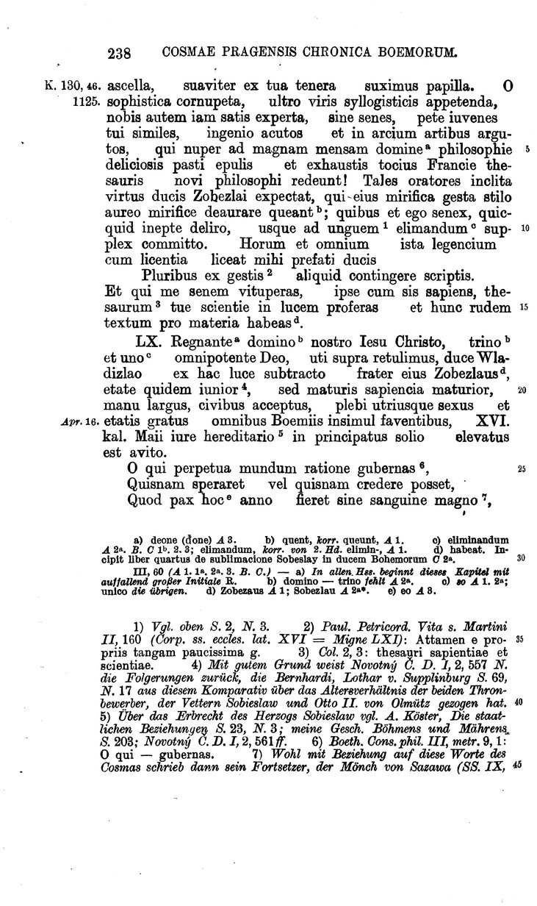

Slide 4
LIX.
Pamatuji se, že jsem řekl v úvodu první knihy, že tato kronika byla vydána za časů knížete Vladislava a biskupa Heřmana. Ti byli již z tohoto slzavého údolí osudem přeneseni v kraj bohdá blaženosti, ale dějinné látky zbývá ještě hojnost. A proto
sličná rádkyně má, dej nyní, Múzo, mi radu,
mám-li tu zaraziti kotvu u břehu, či, ač dosud burácejí větry, mám rozestříti plachty k plavbě na širé moře. Vždyť ty, jež nikdy nestárneš, neustáváš mne, starce, pokoušet k jinošským studiím, ač dobře víš, že ve mně jako v každém starci jest dětinská mysl a slabý duch. Kéž by mně, již osmdesátiletému, Bůh vrátit chtěl ta minulá léta, v nichž sis dost nahrála se mnou kdysi v Lutychu pod mistrem Frankem na trávnících a lukách gramatiky a dialektiky! Ty, nadmíru líbezná jinochům a milá, vždy cudná, ale nikdy nezestárlá, proč na mne, starce, znova dorážíš? Proč otupělou mysl podněcuješ? Již mi letitý věk shýbá záda, již mi svraštělá kůže hyzdí obličej, již prsa dýchají jako utahaný kůň, již drsný hlas sípe jako husa a chorobné stáří oslabuje mé smysly. Věru více mne těší měkký chléb a topinka než tvá sofizmata, jež jsme kdysi, měkce léhajíce pod vaší peřinkou, sladce sávali z tvého něžného prsu. Ó sofistiko trkavá, syllogistikům sama sebou žádoucí, nám však již dosti ze zkušenosti známá, nechej starců, hoň se za jinochy sobě podobnými, bystře nadanými a v uměních všeho umění důvtipnými, kteří, nakrmivše se nedávno při velikém stole paní filosofie rozkošnými jídly a vyčerpavše poklady celé Francie, vracejí se jako noví filosofové!
Na takové učence čeká slovutná ctnost knížete Soběslava, na učence, kteří by dovedli podivuhodné jeho skutky zlatým rydlem podivuhodně ozlatiti. Těmto i já, stařec, vše, co neobratně blábolím, odevzdávám s prosbou, aby to bezvadně vypilovali. S dovolením jejich a všech to čtoucích budiž mi dovoleno z mnohých
tohoto knížete činů se něčeho dotknouti písmem.
A kdo mě, starce, haníš, když sám jsi moudrý, poklad své učenosti vynes na světlo a tento můj neumělý spis pokládej za pouhou látku.

Slide 5
Postava téměř anonymní…
Zemřel 18. října 1125 (Přípisek k poslední kapitole III/62):
„Noverint omnes in Christo fideles huius chronice compositorem, scilicet Cosmam reverentissimum Pragensis ecclesie decanum, XII. Kal. Novembris obisse eodem anno, quo ducem Zobezlaum constat intronizatum fuisse“.
Narodil se 1045 (III/59):
„O si mihi iam octogenario preteritos Deus referat annos“.
Sám se ale k roku 1074 označil za hocha (II/34):
„Heus, inquit, indica mihi, bone puer, ubi iacet sanctus Radim, sancti Adalberti frater“.
Jeho předek měl být údajně přivlečen z Polska roku 1039 (II/5):
„adductus est [attavus meus] consors in clero, presbiter officio“.
Studoval v Lutychu u Mistra Franka. Výslovně se zmiňuje o gramatice a dialektice, které byly společně s rétorikou součástí trivia (III/59).
Jeho družkou byla Božetěcha, která zemřela roku 1117 (III/43).
Měl syna Jindřicha, který roku 1123 vykonal pouť do svaté země (III/51):
„…Henricus, qui et Sdik, et cum eis alii Hierosolimam perrexerunt, ex quibus quidam mense Novembri redierunt, quidam ibi interierunt…similiter et Bertoldus, cliens Heinrici, filii mei…“
V roce 1091 provázel pražského biskupa Kosmu a moravského biskupa Ondřeje do Mantovy (II/49).
V roce 1094 provázel oba biskupu do Mohuče (III/3).
V roce 1099 provázel pražského biskupa Heřmana od Ostřihomi (III/9), kde společně s biskupem přijal kněžské svěcení.
V roce 1120 (?) převzal pro příteli Gervasiovi děkanský úřad.
Kosmas ⸰⸰ Božetěcha
† 1125 † 1117
Jindřich (Zdík) dcera (?) ⸰⸰ Magnus
† 1150
olomoucký biskup
(1126–1150)
Daniel Alexander
† 1167 † 1146
pražský biskup probošt vyšehradský
(1148–1167)

